Slide 1
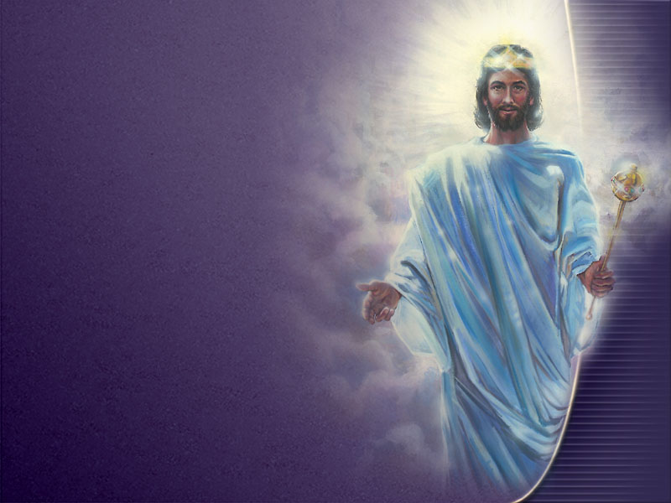
Seminário Revelações do Apocalipse
O Personagem central do Apocalipse
Michelson Borges

Slide 2
Revisão - Lição 1
V
F
1. O Apocalipse é a revelação de Jesus Cristo.
X
2. O Apocalipse deve ser estudado e interpretado pela Bíblia.
X
3. Um dia profético simboliza sete mil anos.
X
4. Os animais proféticos simbolizam seres extraterrestres.
X
5. Jesus disse que, quem quiser fazer Sua vontade, conhecerá se a doutrina vem de Deus.
X

Slide 3
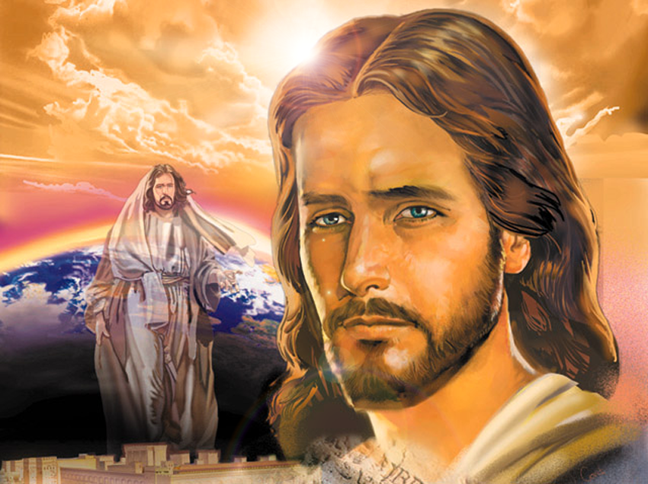
3/22
No Apocalipse Jesus é identificado por 38 nomes e títulos descritivos diferentes. Nos primeiros três capítulos é mencionado 137 vezes e em todo o livro existem cerca de 250 referências a Sua sublime pessoa.

Slide 4

4/22
Como o Apocalipse descreve a grandiosidade de Jesus?
1. Roupa comprida (Apoc. 1:13)
2. Cinto de ouro (Apoc. 1:13)
3. Cabelos brancos como a lã (Apoc. 1:14)
4. Olhos, chamas de fogo (Apoc. 1:14)
5. Pés como de latão reluzente (Apoc. 1:15)
6. Voz como de muitas águas (Apoc. 1:15)
7. Rosto brilhante como o Sol (Apoc. 1:16)
Apocalipse 1:13-16

Slide 5
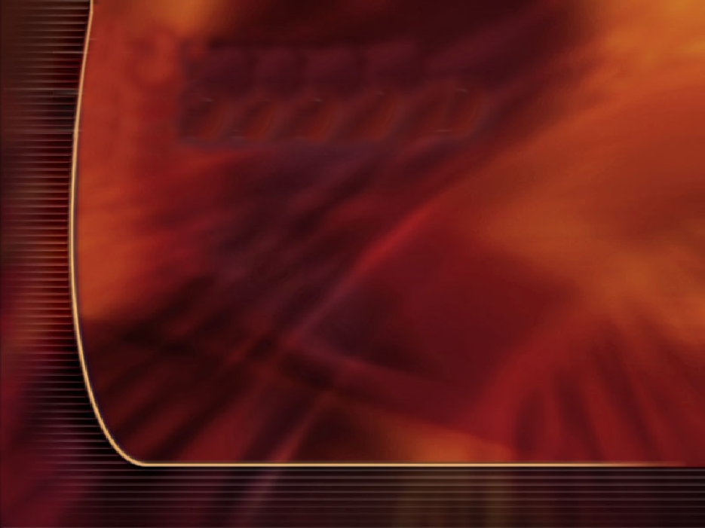
O Apocalipse apresenta Jesus como o majestoso Rei dos reis, o que está de acordo com Mateus 28:18: “Toda a autoridade Me foi dada no Céu e na Terra.” Ele é o Alfa e o Ômega; o Primeiro e o Último; o que venceu Satanás no Céu, venceu-o na cruz e o destruirá no final do grande conflito entre o bem e o mal; o que venceu a morte e vive pelos séculos dos séculos. Jesus é o eterno Todo-poderoso.
5/22
Por isso, também, o inimigo tem interesse em que as pessoas desconheçam a mensagem do Apocalipse.

Slide 6
6/22
Nas visões do Apocalipse aparecem livros que afetam diretamente nosso destino.
Apocalipse 3:5 fala do livro da vida.
Apocalipse 21:27 se refere ao livro da vida do Cordeiro.
E Apocalipse 20:12 menciona outros livros no plural.
Todos os livros são mencionados em conexão com o Juízo. Os salvos têm o nome escrito no livro da vida. Nos capítulos 4 e 5 encontra-se uma cena de angústia vivida por João ao descobrir que ninguém tinha poder para abrir os selos do misterioso livro selado com sete selos.

Slide 7
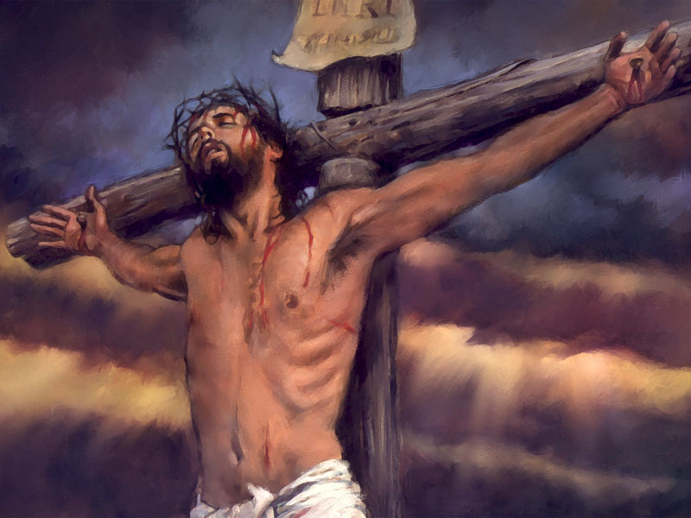
7/22
Quem foi o único ser em todo o Universo capaz de abrir o livro dos sete selos?
“Digno és [Cordeiro] de tomar o livro e de abrir-lhe os selos, porque foste morto e com o Teu sangue compraste para Deus os que procedem de toda tribo, língua, povo e nação” (Apocalipse 5:9).

Slide 8
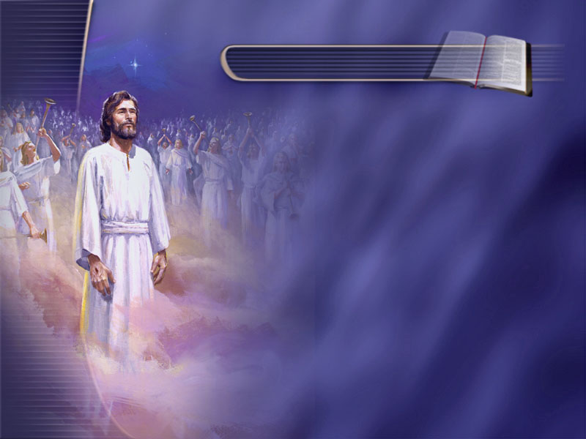
8/22
Atos 4:12
“Abaixo do céu não existe nenhum outro nome, dado entre os homens, pelo qual importa que sejamos salvos.”

Slide 9
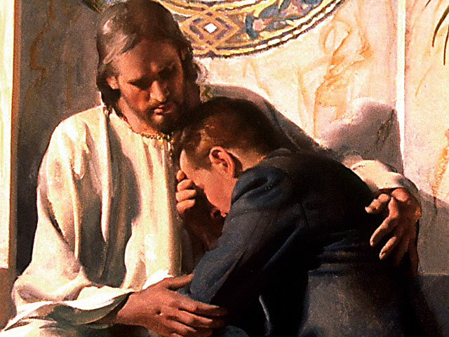
9/22
Qual a força motivadora que impulsionou o sublime sacrifício de nosso Senhor Jesus Cristo?
“Aquele que nos ama, e pelo Seu sangue nos libertou dos nossos pecados” (Apoc. 1:5).

Slide 10
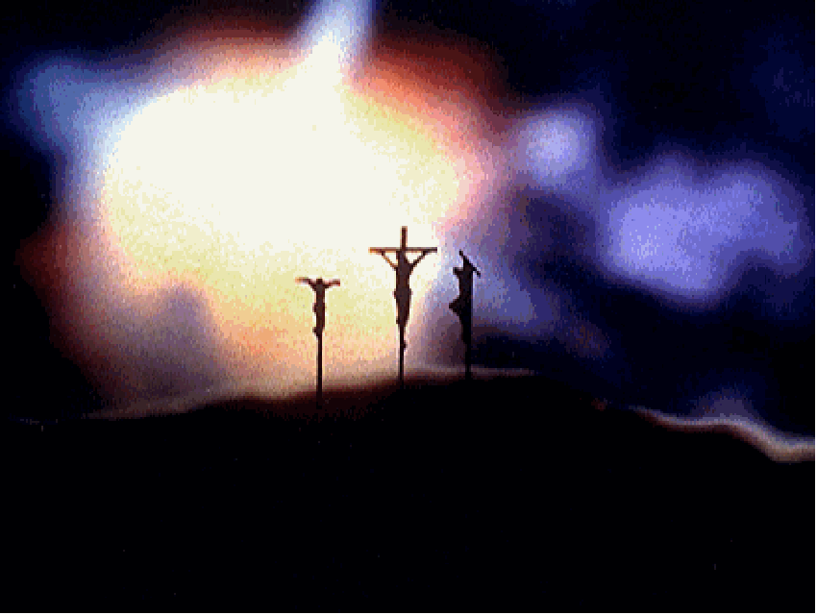
10/22
Por que a morte de Jesus tem valor substituinte?
“Porque o salário do pecado é a morte...” (Romanos 6:23).
“Antes foi Ele tentado em todas as coisas, à nossa semelhança, mas sem pecado” (Hebreus 4:15).
“Cristo morreu por nossos pecados” (I Coríntios 15:3).

Slide 11

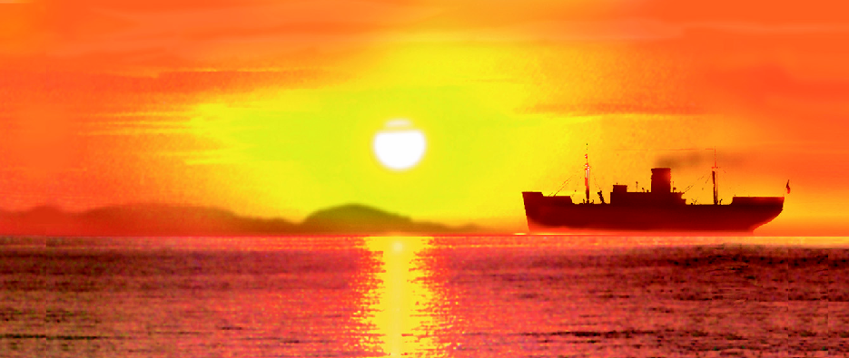
11/22
O menino e o barquinho

Slide 12
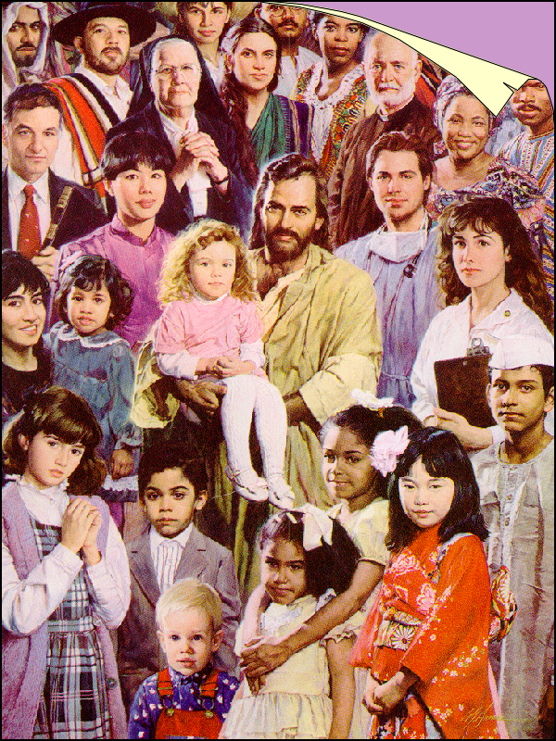
12/22
Que outro privilégio recebemos da parte de nosso Salvador ao aceitar Seu sacrifício?
“E nos constituiu reino e sacerdotes para o Seu Deus e Pai” (Apoc. 1:6).
Podemos ir diretamente a Deus

Slide 13

13/22
SUA ORIGEM E A FONTE DE SEU PODER

Slide 14
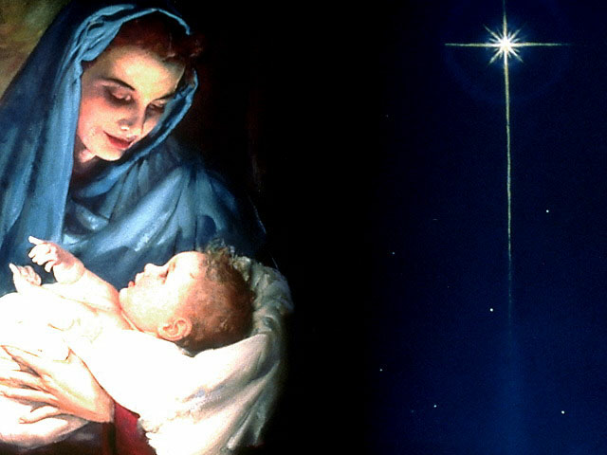
14/22
Com séculos de antecipação, o Antigo Testamento profetizou que o Messias haveria de nascer de uma virgem (Isa. 7:14), e na pequena cidade de Belém (Miq. 5:2). Mas este nascimento só tem a ver com a natureza humana de Jesus.

Slide 15
15/22
Desde quando existia nosso Senhor Jesus Cristo?
“Glorifica-Me, ó Pai, contigo mesmo, com a Glória que Eu tive junto de Ti, antes que houvesse mundo” (João 17:8).
“De ti [Belém] me sairá o que há de reinar em Israel, e cujas origens são desde os tempos antigos, desde os dias da eternidade” (Miquéias 5:2).

Slide 16
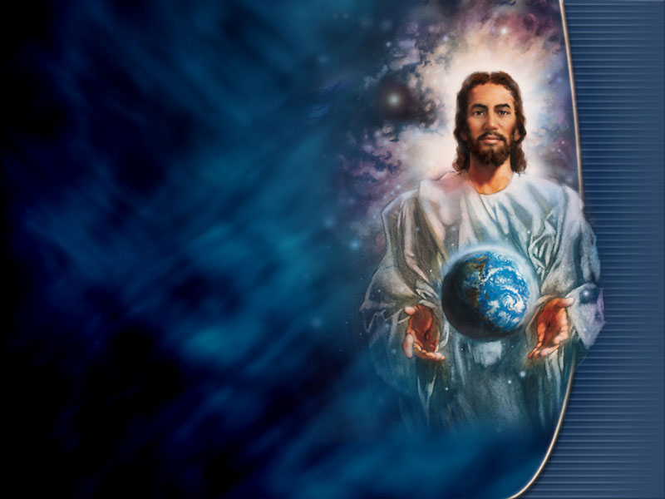
16/22
A natureza de Cristo antes de Sua encarnação
“[Dos judeus] descende o Cristo, segundo a carne, o qual é sobre todos, Deus bendito para todo o sempre. Amém!” (Romanos 9:5).

Slide 17
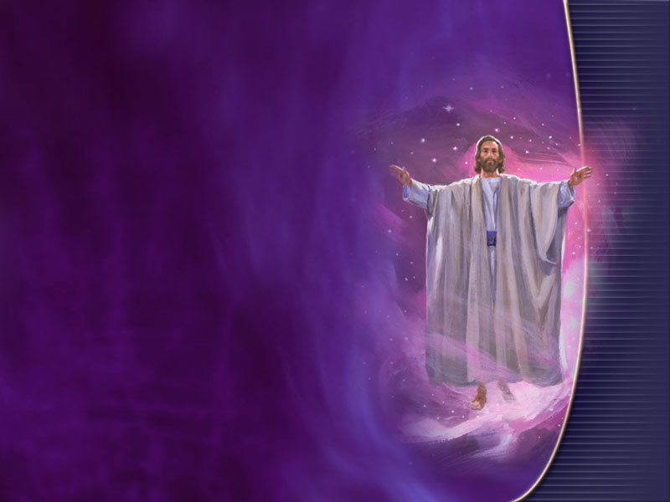
17/22
“No princípio era o Verbo, e o Verbo estava com Deus, e o Verbo era Deus. Todas as coisas foram feitas por intermédio dEle, e, sem Ele, nada do que foi feito se fez” (João 1:1 e 2).

Slide 18
18/22
NOSSO ETERNO SALVADOR

Slide 19
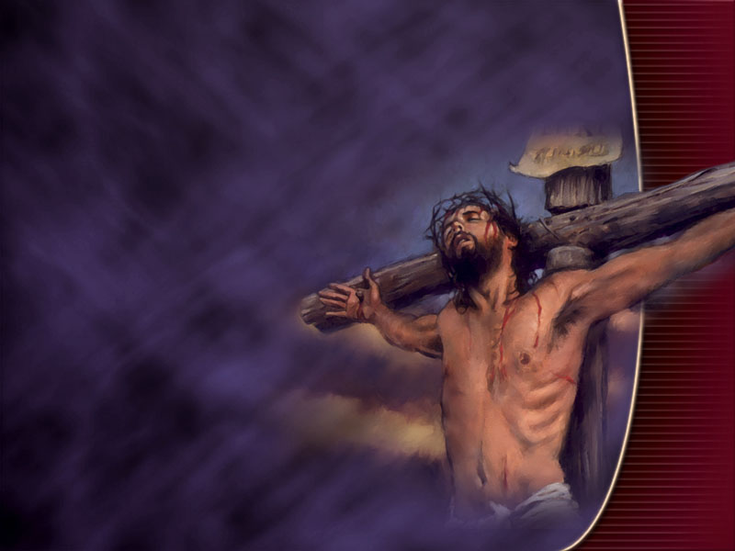
19/22
Desde quando estava decidido que, se o ser humano caísse em pecado, Jesus haveria de morrer em seu lugar?
“...o sangue de Cristo, ... Conhecido, com efeito, antes da fundação do mundo, porém manifestado no fim dos tempos, por amor de vós” (I Pedro 1:19 e 20).

Slide 20
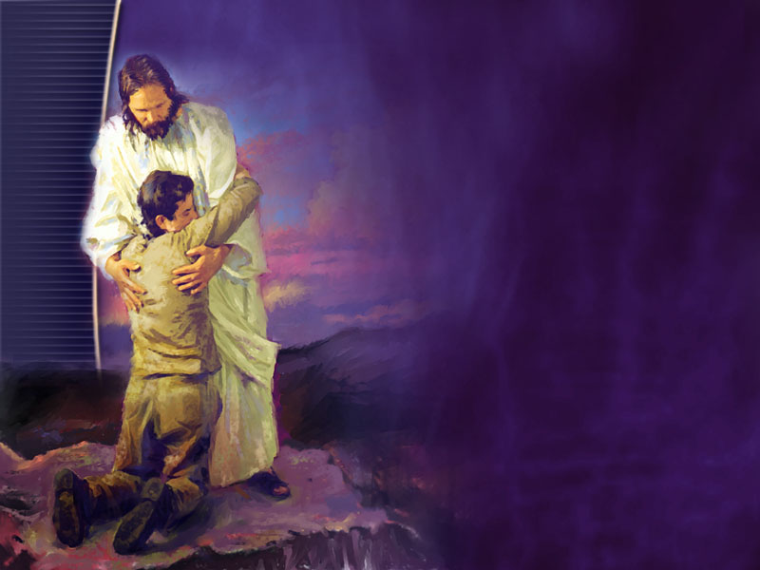
20/22
Quão abrangente é a capacidade salvadora de nosso Senhor Jesus Cristo?
“...pode salvar totalmente os que por Ele se chegam a Deus, vivendo sempre para interceder por eles” (Hebreus 7:25).

Slide 21
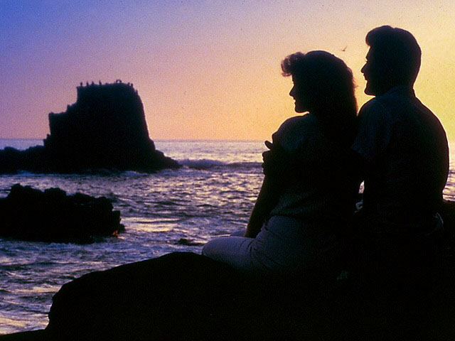
21/22
O preço foi pago. Você aceita esse dom?

Slide 22
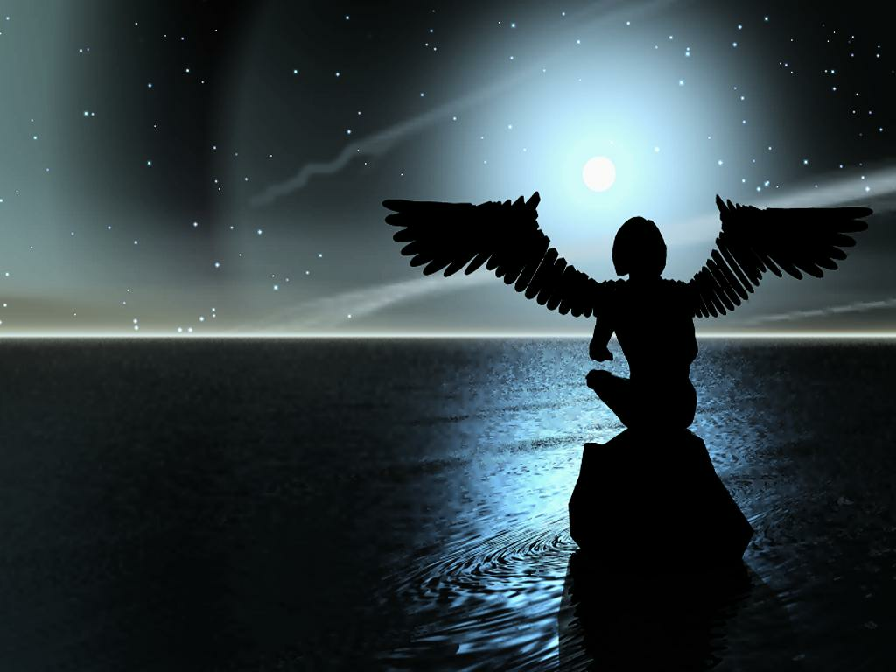
Próximo estudo:
O grande traidor desmascarado pelo Apocalipse

